Slide 1

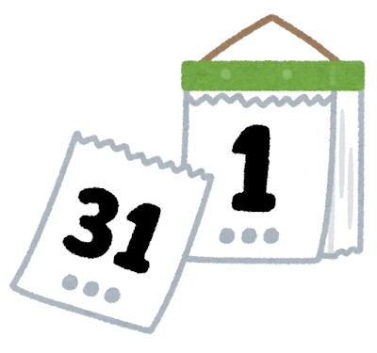




















Vol.28
毎月の “◯営業日目” を自動で出す方法
月初から平日だけカウントするシンプル発想
欲しいシーン
“月初スタート＋平日だけカウント” のシンプルアルゴリズム
Start
Loop Process
Goal
毎月 5営業日目 に
レポート締め
① 月初をセット
② 1日ずつ進めて判定
③ カウント到達
毎月 2営業日目 に
請求処理
startOfMonth
(utcNow())
日付を+1日する
平日ならカウントUP
(土日はカウントしない)
count = 5 になったら
その日が「5営業日目」
Power Automate 実装の要点
ここでつまずきがち
これが自動になると…
Do until ループ条件
variables('count') が target と等しい
月初は「1営業日目」。
count=0 から始めるとズレる。
5営業日目に自動レポート送信
平日判定 (条件分岐)
dayOfWeek(...) が 0(日), 6(土) 以外
2営業日目に未提出リマインド
dayOfWeek() の戻り値。
0=日曜, 6=土曜 を暗記！
3営業日目にCSV自動生成
日付加算
祝日は考慮外。
まずは土日除外だけで動かす。
“月初ロジック”で業務を自動化
addDays(variables('date'), 1)
PA45では、こうした “月初ロジックのアルゴリズム” も一緒に45分で作って動かしています。
#PA45

